Slide 1

Министерство образования и молодежной политики Свердловской области
Государственное бюджетное профессиональное образовательное учреждение
«Камышловский педагогический колледж»
Выпускная квалификационная работа
Лепбук как средство формирования навыков прямого и обратного счета в пределах 10 на занятии по ФЭПМ в старшей группе
Выполнила:
Коновалова О.П.
Преподаватель:
Шаркова Е.В.
Камышлов 2019 г.
Notes:
Оригинальные шаблоны для презентаций: https://presentation-creation.ru/powerpoint-templates.html
Бесплатно и без регистрации.

Slide 2
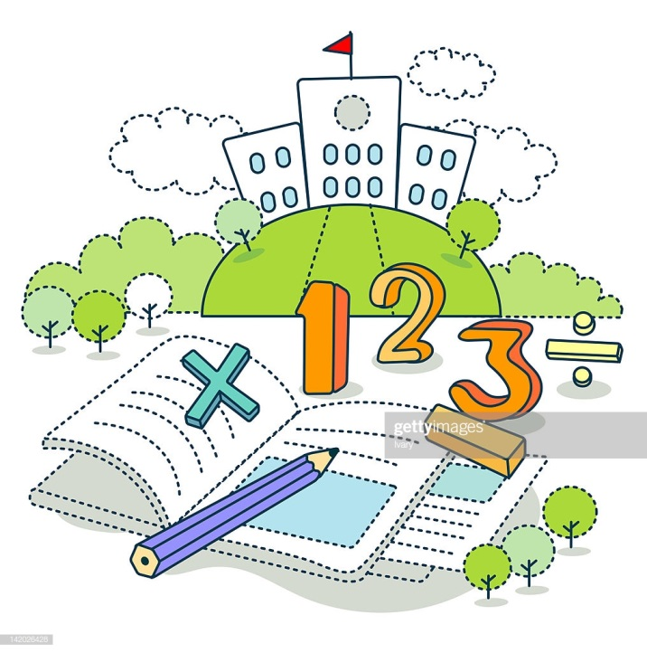
Актуальность
Согласно новым требованиям и целям обучения, которые обозначены в ФГОС ДО, воспитателям детского сада необходимо искать и внедрять в практику своей работы новые интерактивные и более эффективные методические средства и приемы, которые способствуют повышению познавательной активности дошкольников.
ЛЕПБУК на тему
«Счет от 1 до 10»

Slide 3
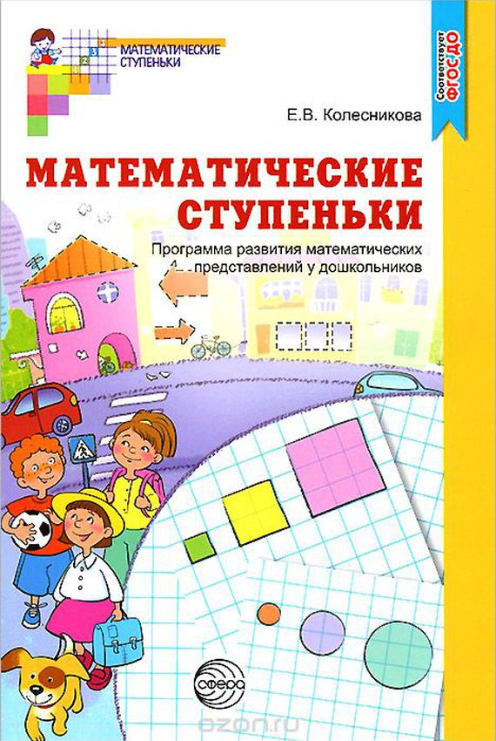
Занятие
«Счет от 1 до 10»
Планируемый результат :
умеет управлять своим поведением, соблюдает общепринятые нормы поведения;
умеет считать до 10;
поддерживает дружеские взаимоотношения с детьми при работе в подгруппе.

Slide 4
Цель и задачи
Цель: отработка умения счета в пределах 10, расширение элементарно математических представлений о количественном и порядковом счете в пределах 10, развитие мыслительных процессов (внимание, память, мышление), воспитание интереса к занятиям, упражняться в написании цифр от 1 до 10.
Задачи:
Развивающие:
развивать логическое мышление через решение математических заданий.
Образовательные:
расширение представлений счета в пределах 10;
упражнять в счете (прямом и обратном) в пределах 10;
упражнять в написании цифр от 1 до 10.
Воспитательные:
воспитывать у детей аккуратность при выполнение математических заданий

Slide 5
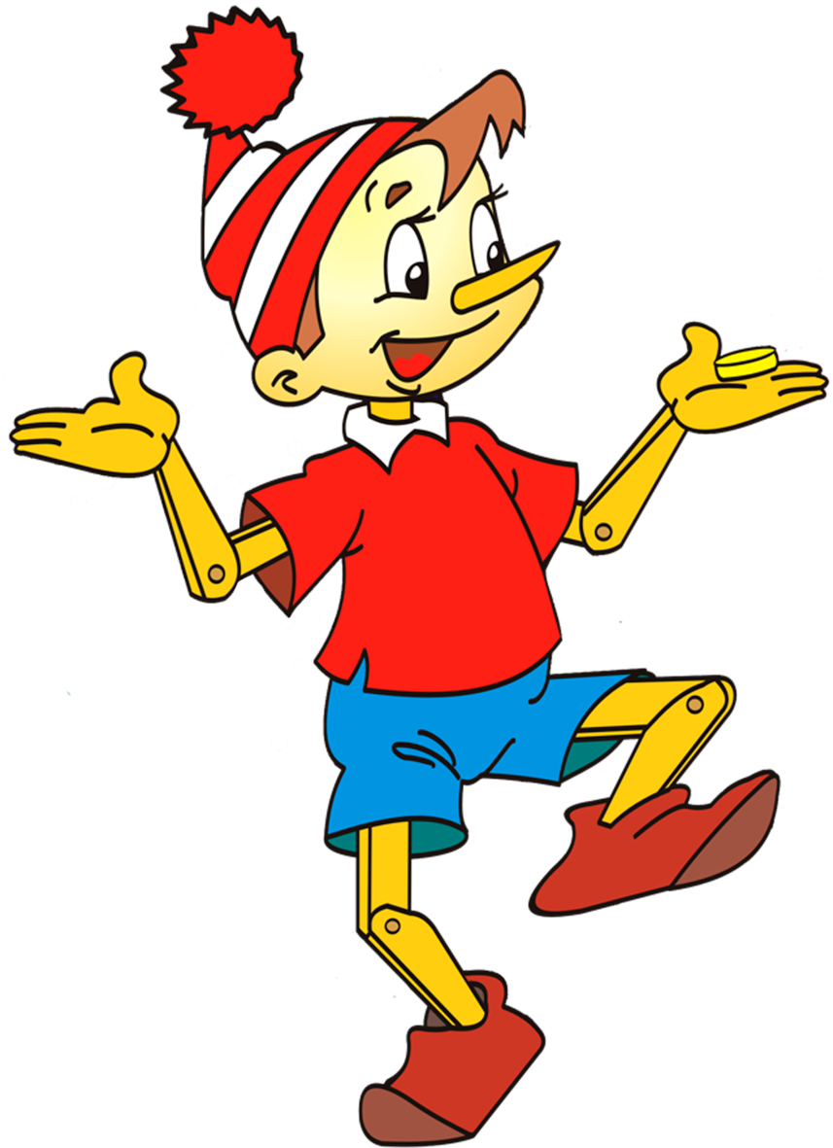
Этапы занятия
1. Вводный
«Дорогие ребята! Для того чтобы хорошо учиться в школе, надо много знать, уметь, думать, догадываться. А также решать необычные задачи, выполнять задания на смекалку и сообразительность. Вот мне и задали такие задания, а я затрудняюсь их выполнить. Помогите мне, пожалуйста».

Slide 6
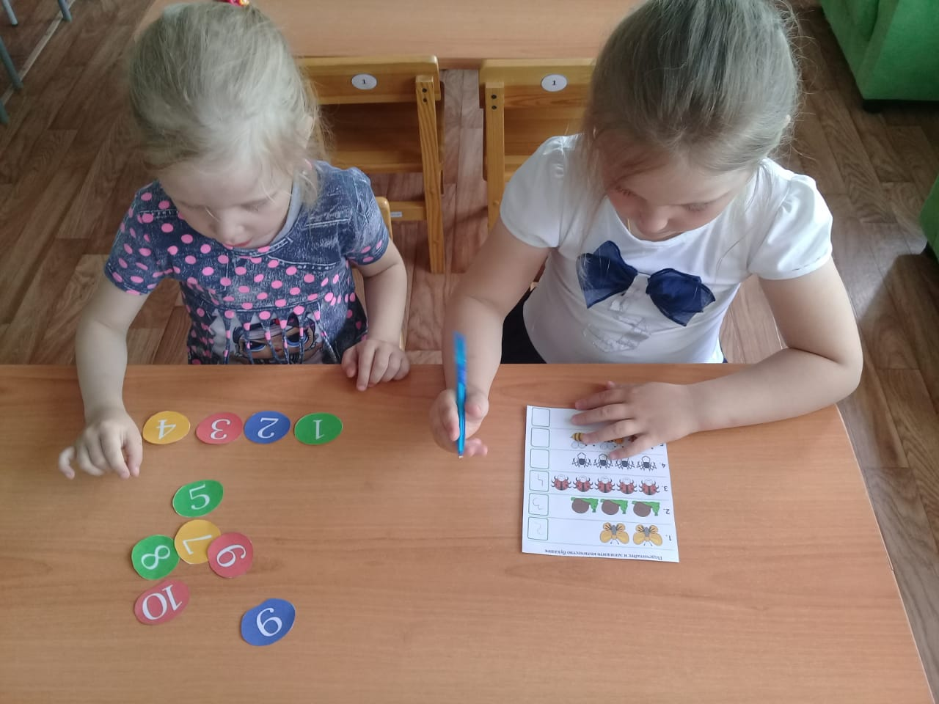
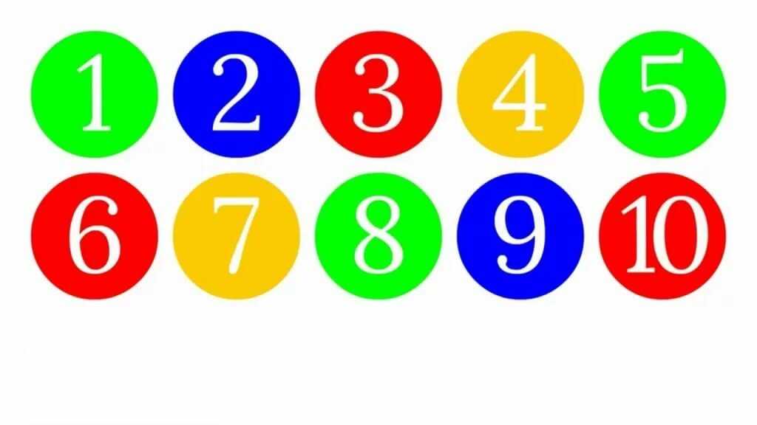
Этапы занятия
2. Основной
Задание 1 «Составь числовой ряд от 1 до 10» - дети отвечают на вопросы, какой бывает счет (прямой и обратный), после дети выстраивают числовой ряд от 1 до 10, а потом считают в прямом и обратном счёте

Slide 7
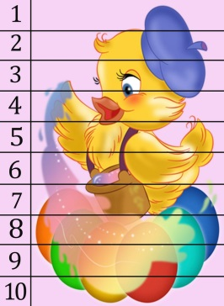
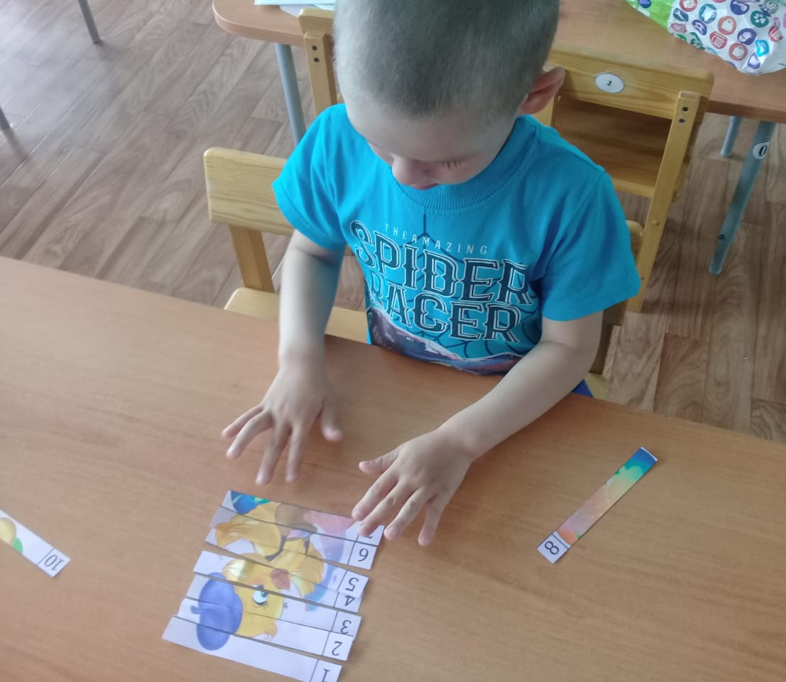
Этапы занятия
2. Основной
Задание 2 «Математические пазлы» - детям нужно собрать правильно картинку при помощи порядкового счёта от 1 до 10

Slide 8
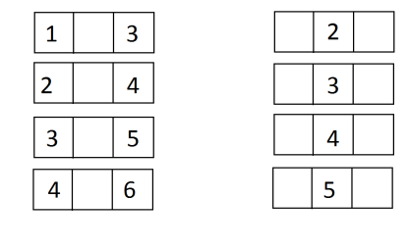
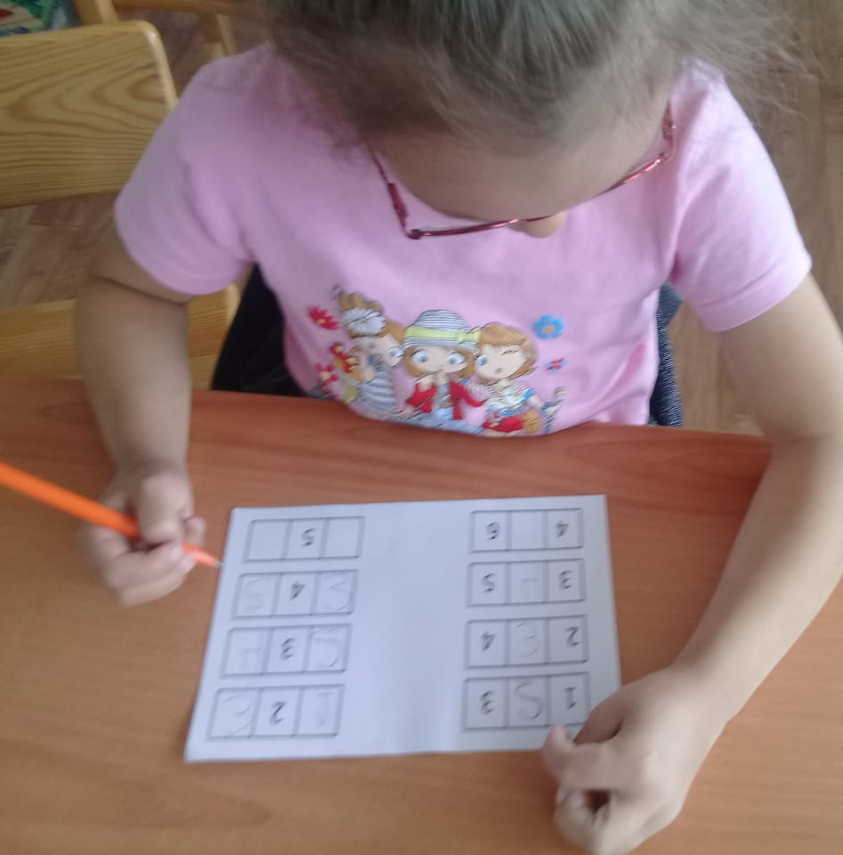
Этапы занятия
2. Основной
Задание 3 «Найди соседа» - детям нужно взять в руки ручку и вписать на карточке цифру, соседа. После проводится физминтка с детьми для снятия усталости и напряжённости детей

Slide 9
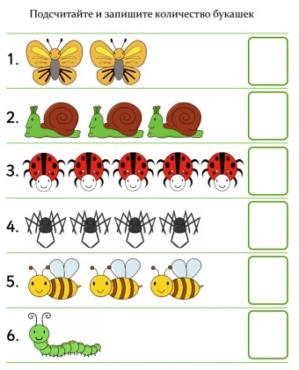
Этапы занятия
2. Основной
Задание 4 «Укажи правильно количество» - детям нужно посчитать количество предметов изображенных на карточке и написать ту цифру, которая у них получилась во время счета

Slide 10
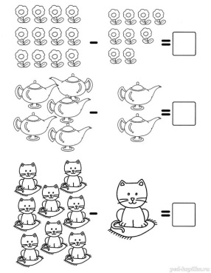
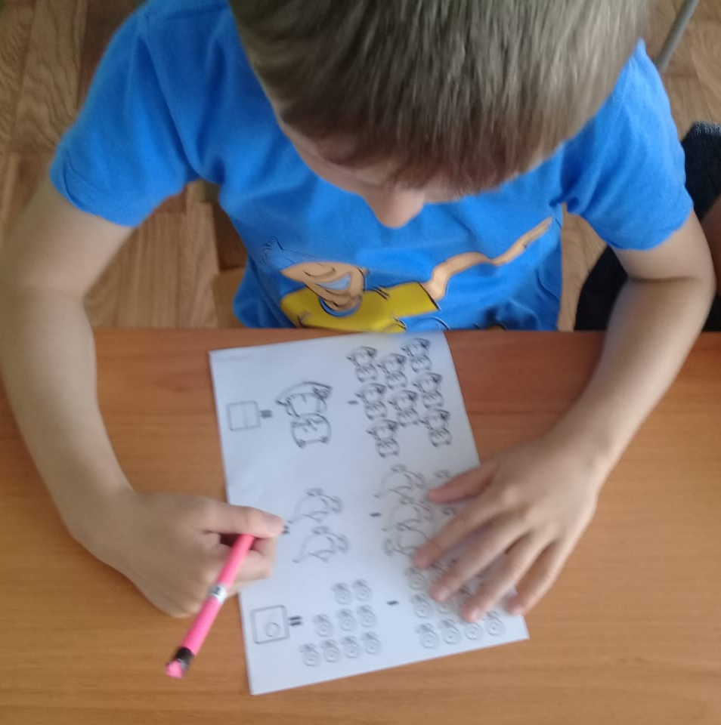
Этапы занятия
2. Основной
Задание 5 «Реши пример и раскрась» - детям нужно решить примеры. Записать в квадрат получившее число. А после раскрасить, как хотят

Slide 11
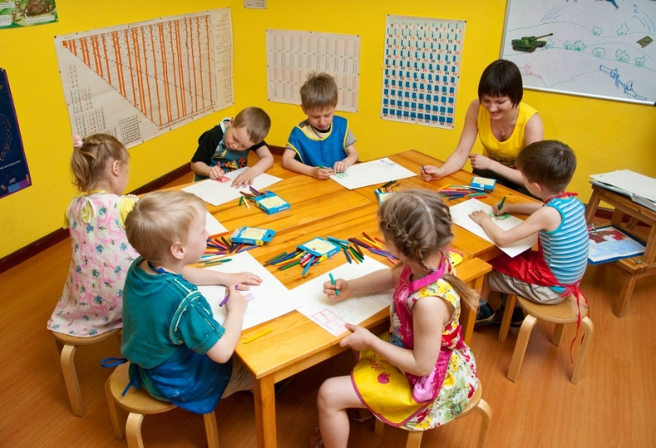

Этапы занятия
3. Заключительный
Вопросы для рефлексии:
1. Чем мы сегодня занимались?
2. Какие задания мы выполняли с вами?
3. Какое задание было самое интересное?
4. Какие задания были трудными?
5. Какие задания были легкими?

Slide 12

Методы и приемы
Сюрпризный момент – способствует мотивации детей;
Наглядный метод – использовались для того, чтобы внимание детей не терялось во время занятия, а направлялось на дальнейшую деятельность;
Беседа – позволяет выявить, как велика у детей потребность выражать свои мысли, как развивается их язык;
Дидактическая игра - используется для систематизации, уточнения и закрепления знаний;
Указание - используется для разъяснения детям способа действия для достижения определенного результата;
Подсказка – для того, чтобы детям было легче выполнять задания;
Индивидуальная помощь - нацелен на укрепление положительных качеств и устранения недостатков ребенка.

Slide 13
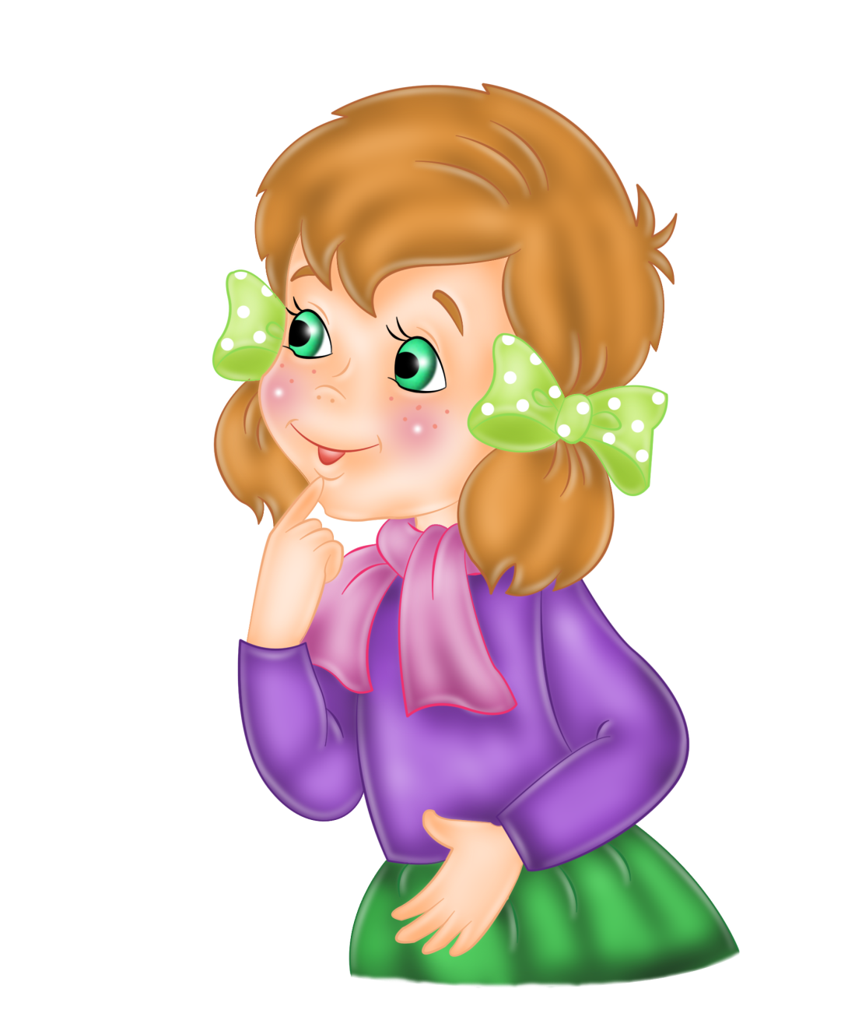
Плюсы занятия
Использование ярких наглядных материалов, в частности лепбука и разнообразных заданий, следовательно, интерес детей во время занятия не теряется. Содержание создано в соответствие с принципом доступности, так как воспитанникам понятно, о чем идет речь

Slide 14
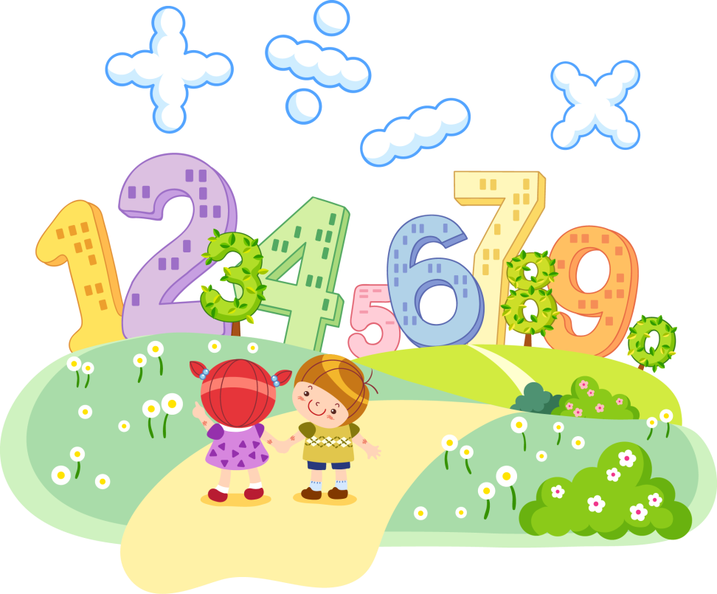
Вывод
Технология использования на занятиях лепбука, дает представление о высокой степени адаптивности инновационных технологий к специфике дошкольных учреждений. В работе с дошкольниками – это оптимальный, инновационный и перспективный метод, который должен занять свое достойное место в системе дошкольного образования.

Slide 15
Список источников
Бреславцева Е. В. Лэпбук как средство обучения математическим навыкам детей старшего дошкольного возраста с тяжелыми нарушениями речи // Образование: прошлое, настоящее и будущее: материалы I Междунар. науч. конф. (г. Краснодар, август 2016 г.). — Краснодар: Новация, 2016. — С. 26-30. — URL https://moluch.ru/conf/ped/archive/205/10930/ (дата обращения: 22.06.2019).
Веракса Н. Е., Комарова Т. С., Васильева М. А. «От рождения до школы»/ - М.: Мозаика-синтез, 2014.
Гатовская Д. А. Лэпбук как средство обучения в условиях ФГОС // Проблемы и перспективы развития образования: материалы VI междунар. науч. конф. (г. Пермь, апрель 2015 г.). – Пермь: Меркурий, 2015. – С. 162-164.
Колесникова Е. В. «Математические ступеньки»\ - М.: ТЦ Сфера, 2016.
Короткова Н. А., Предметно-пространственная среда детского сада. Старший дошкольный возраст. – М.: Линка-Пресс, 2010.
Узорова О., Нефедова Е. «1000 упражнений для подготовки к школе» — ООО «Издательство Астрель», 2002.

Slide 16
Спасибо за внимание!
Notes:
Оригинальные шаблоны для презентаций: https://presentation-creation.ru/powerpoint-templates.html
Бесплатно и без регистрации.

